Slide 1
El sentido del gusto
Estudiante: Jorge Lucas Cornejo Carrizales
Curso: Ciencia y Tecnología
Profesor: Juan Cespedes
Fecha: 19/07/2023

Slide 2
INTRODUCCIÓN
¿Qué es el sentido del gusto?
¿Como funciona el sentido del gusto?
Tipos de papilas gustativas
Zonas de la lengua
Objetivos:
Dar a conocer el sentido del gusto, como funciona y algunas partes del sentido

Slide 3
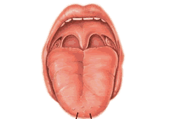
¿Qué es el sentido del gusto?
El sentido del gusto es uno de los 5 sentidos que tiene el ser humano. Permite que podamos percibir los alimentos que consumimos y que podamos identificar que es lo que estamos ingiriendo
Además no solo nos permite identificas lo alimentos sino también distinguir las sustancias nutricionalmente adecuadas para el cuerpo y aquellas que podrían representar toxicidad o estado de conservación.

Slide 4
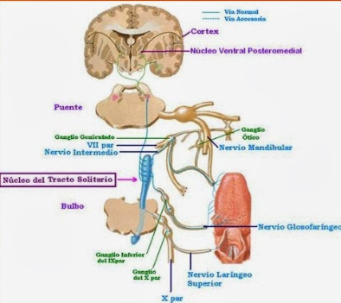
¿Cómo funciona el sentido del gusto?
Inicia con un estímulo, con el conjunto de molécula químicas que componen cada sabor.
El estímulo activa una o más células especializadas en su percepción.
Estas células “traducen” el estimulo en señales químicas perceptibles por células del sistema nervioso.
Dichas señales químicas son transmitidas a una neurona sensorial.
La neurona transmite la información hacia el sistema nervioso en forma de señal electroquímica, como un potencial de acción.

Slide 5
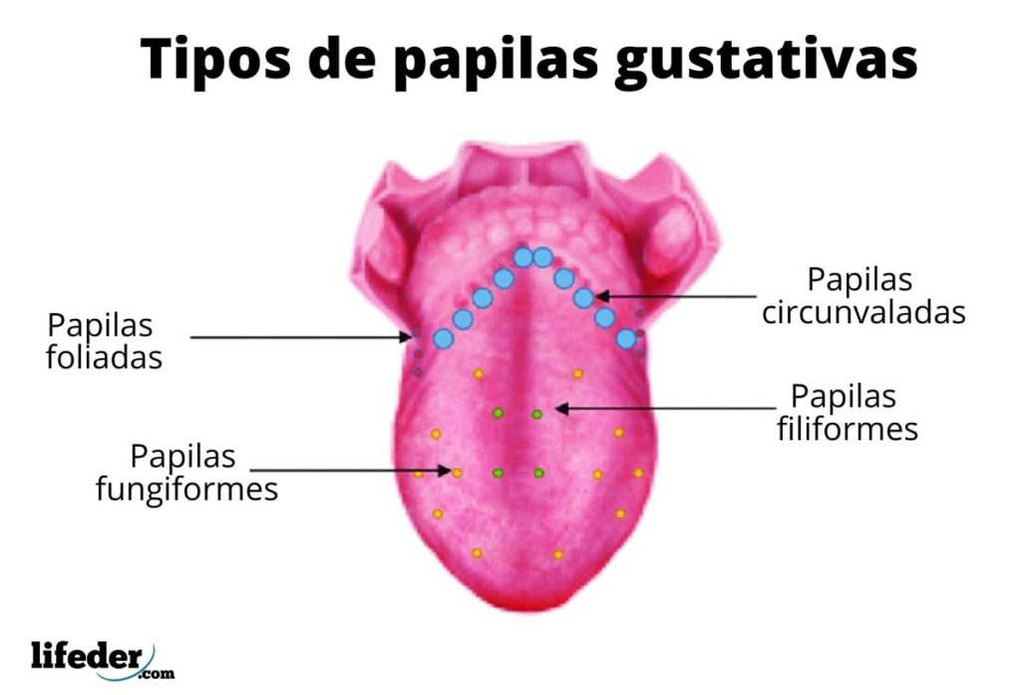
Tipos de papilas gustativas:
Papilas Foliadas: Se encuentran en la base de la lengua, muy cerca de la garganta, están provistas de cientos de “botones” gustativos
Papilas Fungiformes: Suelen encontrarse en la punta y costados de la lengua. Detectan sabores, temperaturas y texturas.
Papilas Circunvaladas: Son papilas visibles, se encuentran en los bordes traseros de la lengua, en gran número y muy cerca unas de otras.
Papilas Filiformes: Son las que le dan a la lengua su textura rugosa. Son responsables de la sensación del tacto, aunque no tiene papilas gustativas no interviene en la percepción del sabor.

Slide 6
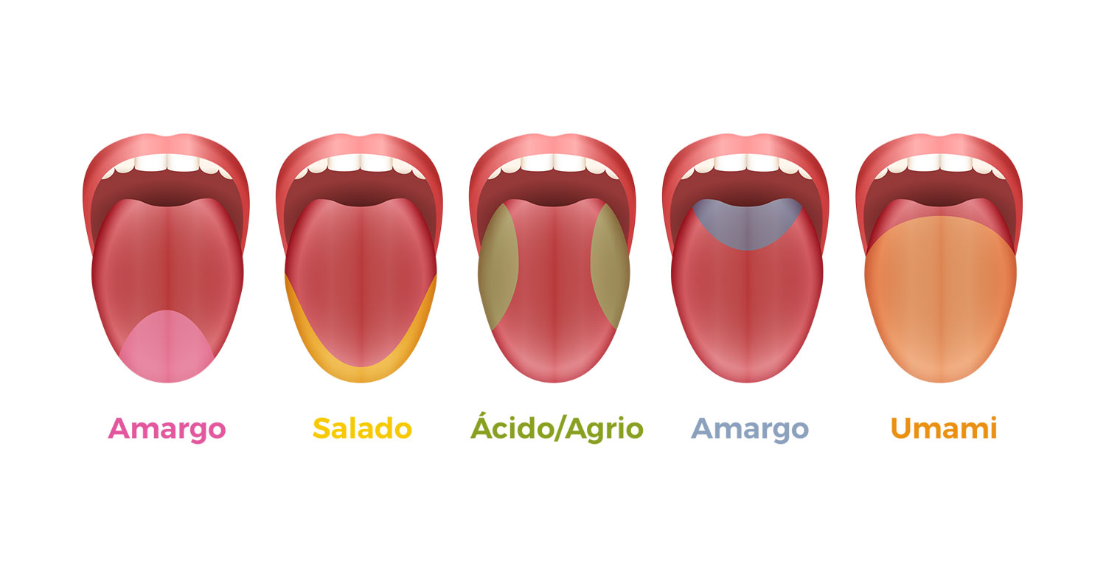
Zonas de la Lengua

Slide 7
Conclusión
El sentido del gusto es uno de los 5 sentidos que tiene el ser humano. Permite que podamos percibir los alimentos que consumimos y que podamos identificar que es lo que estamos ingiriendo
Tipos de papilas gustativas: Papilas Foliadas, Papilas Fungiformes, Papilas Circunvaladas, Papilas Filiformes
Zonas de la Lengua: Amargo, salado, agrio, dulce, umami

Slide 8
Linkografías
https://elpopular.pe/series/escolar/2017-07-28-sentido-gusto-funci%C3%B3n-partes
https://enciclopediaonline.com/es/gusto/
https://www.lifeder.com/sentido-del-gusto/

